Slide 1
Manželství, rodina a individualismus
Irena Kašparová Ph.D.
Sociální antropologie FSS MU Brno

Slide 2
Evropská tradice: hodnota jednotlivce
Křesťanství, evropská filozofie, individualismus: projevuje se v našem světonázoru (co je správné, vhodné, pravda) a kosmologii (představa o tom, jak funguje svět a jaké je moje místo v něm). Na co mám právo, co mohu, jaké mám touhy.

Slide 3
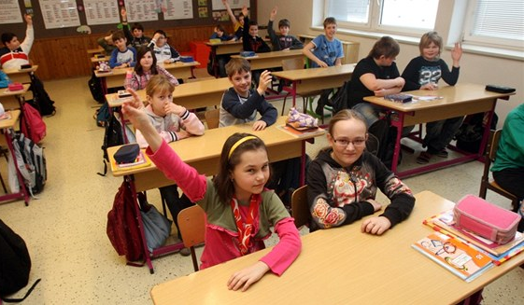
Světonázor a kosmologii se učíme od dětství

Slide 4
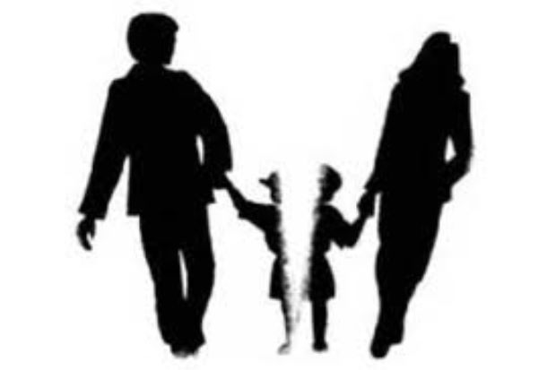
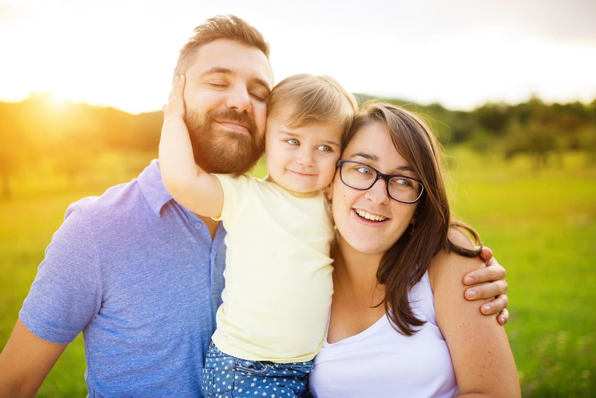
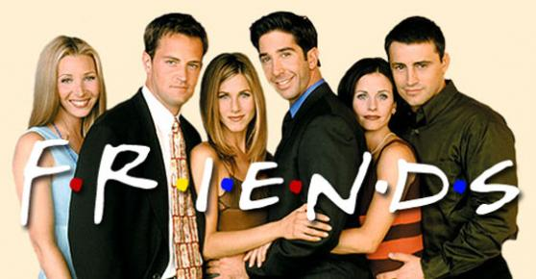
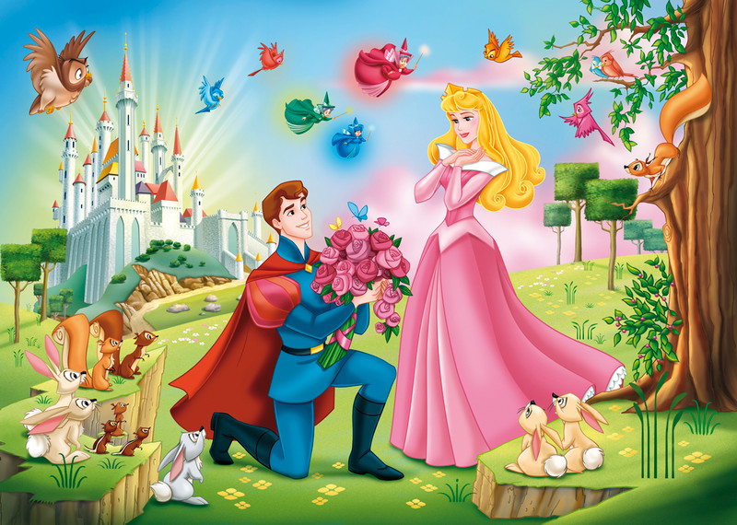
Představy o partnerství získáváme od dětství

Slide 5
Zamilovanost vs. láska

Slide 6
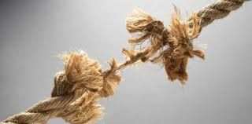
Gary Chapman: 5 jazyků lásky Zamilovanost se stane vs. Láska je volba – je to práce

Slide 7
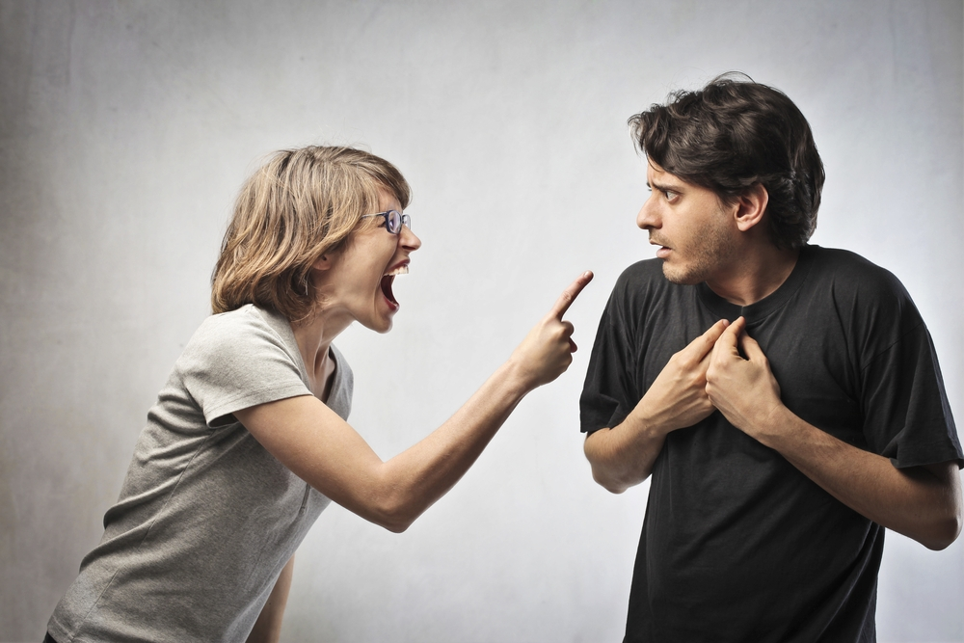
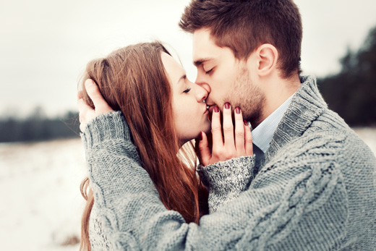
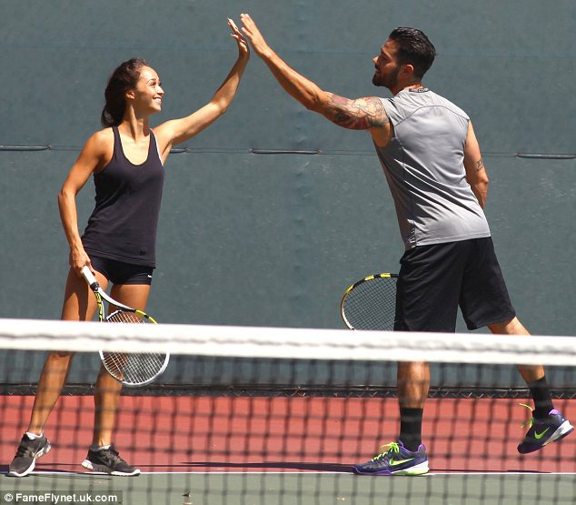
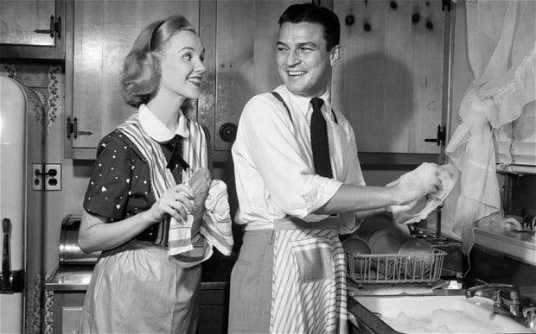
Pět transkulturních jazyků lásky

Slide 8
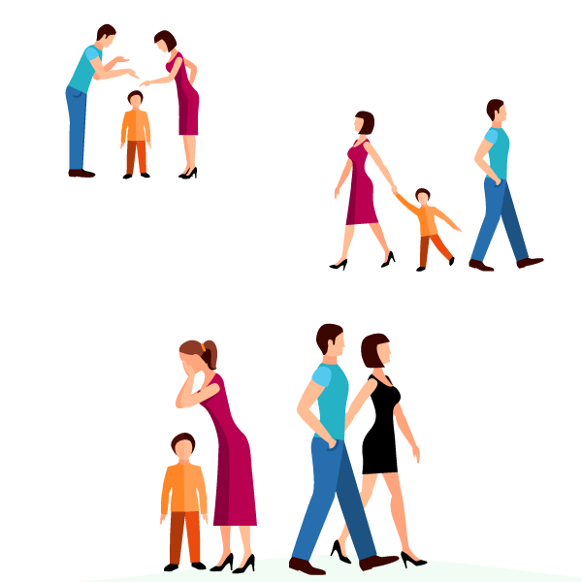
Statistiky poukazují na to, že Euroamerická kultura je více než z poloviny neúspěšná v práci s láskou

Slide 9
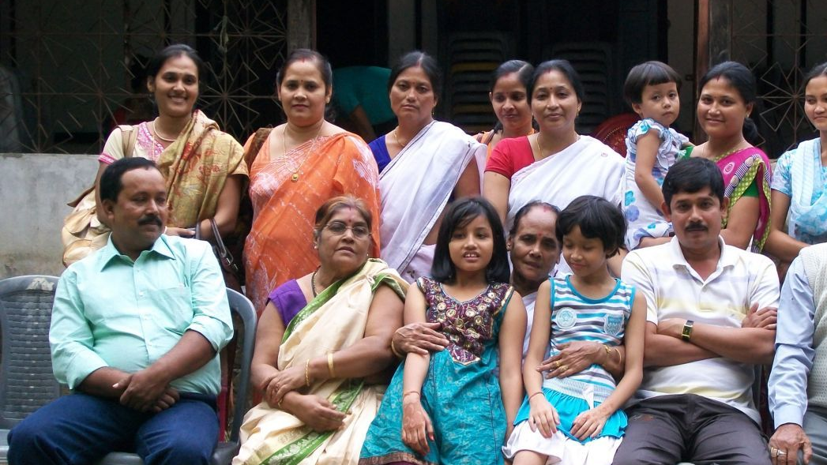
Mimoevropské tradice = jiná kosmologie. Skupina je víc než jednotlivec

Slide 10
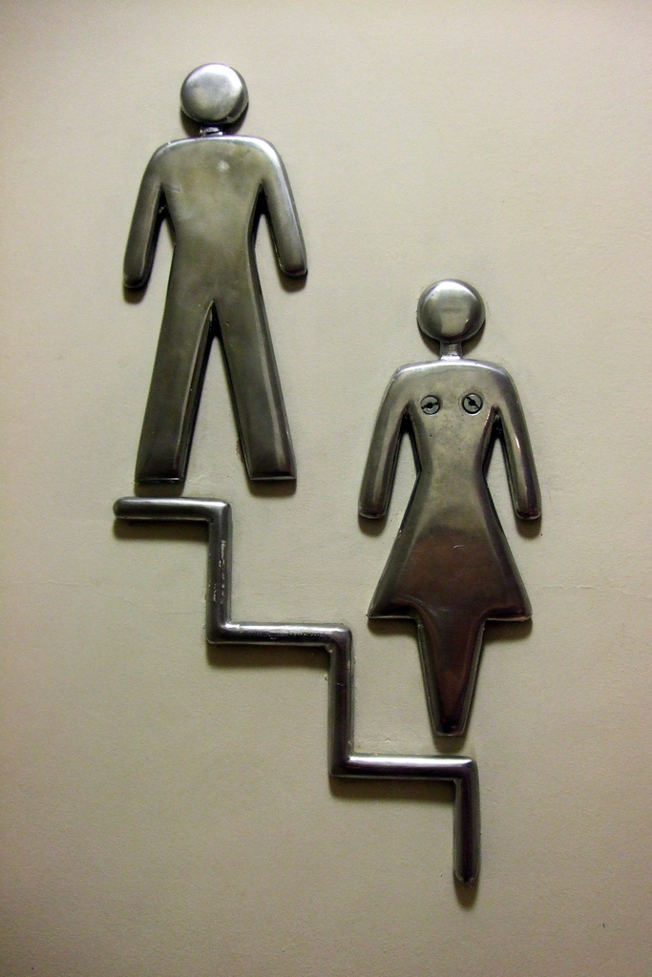
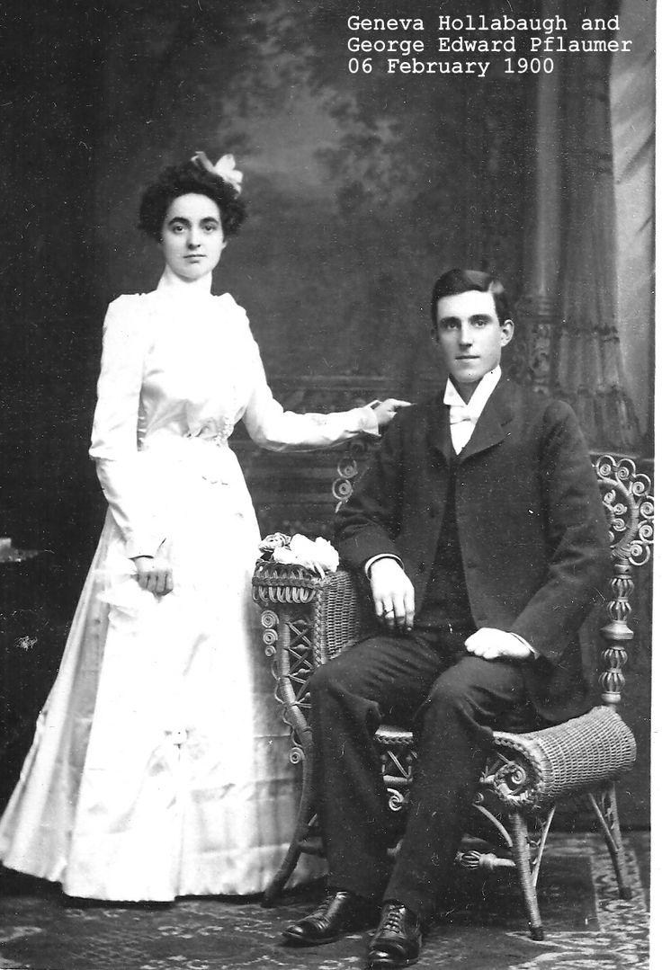
Žena má většinou menší moc než muž

Slide 11
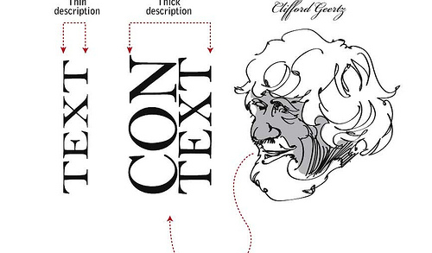
Člověk sám není nic

Slide 12
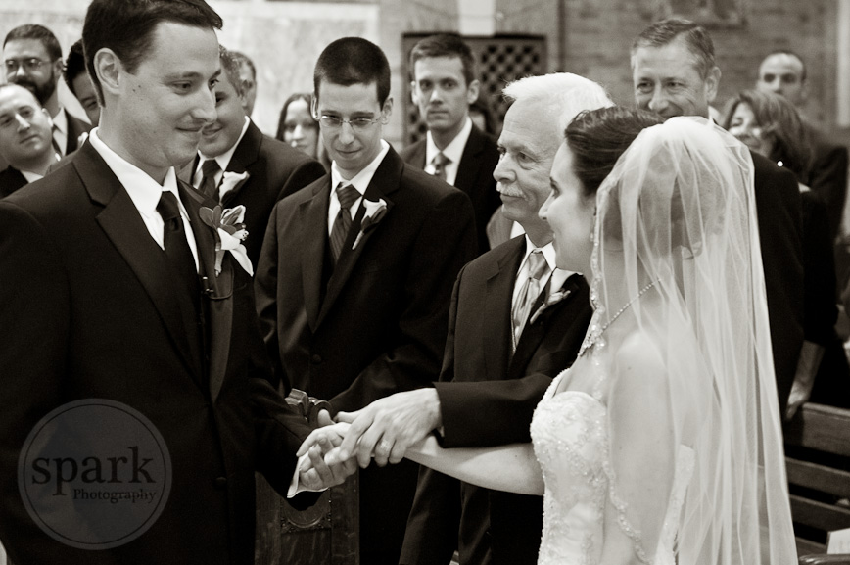
Claude Levi-Strauss: největším darem mezi dvěma skupinami lidí je žena

Slide 13
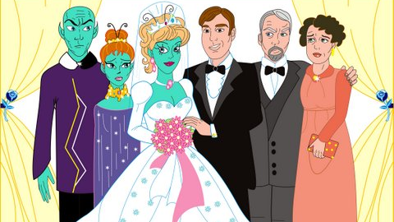
Manželství stvrzuje trvalý svazek mezi dvěma skupinami lidí – trvá za hrob

Slide 14
Existuješ svými pouty: Život bez pout není možný

Slide 15
Dohodnuté sňatky – ekonomická jednotka a stabilní zázemí pro výchovu dětí Manželství není zamilovanost, ale láska
která vychází z následujících daností
vhodné postavení manželů (třída, vzdělání, náboženství, politická příslušnost)
Dostatečný majetek pro stabilitu výchovy dětí
Jasně dané genderové role
Jasně dané místo v širší rodině
Jasně daný progres rolí do budoucna

Slide 16
Láska je práce = manželství je firma
Ve firmě má každý člen svou jasně danou pozici a popis práce, kariérní postup i podmínky odchodu
City a pocity ve ´firmě´ manželství jsou kulturně i časově relativní

Slide 17
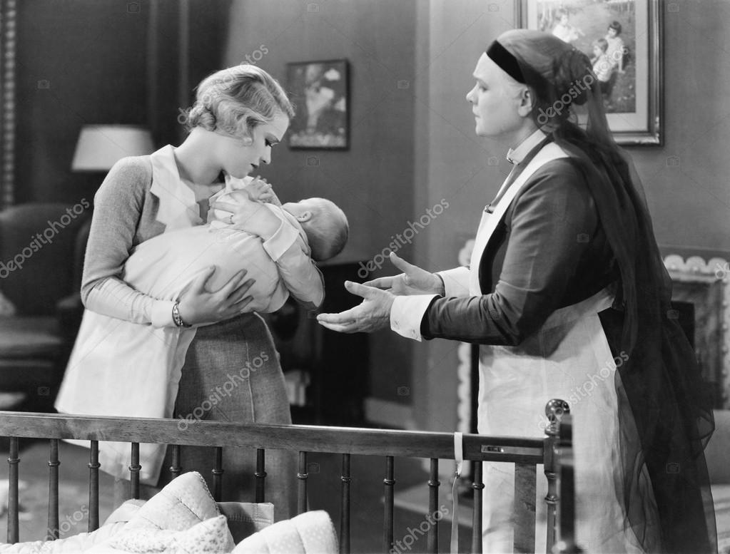
´dobrá´ matka je časově a kulturně relativní!

Slide 18
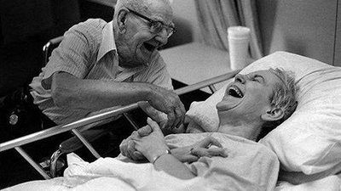
Láska je práce i v evropském kontextu

Slide 19
Láska od druhých je jejich dar pro mne, na Dar není nárok! Nevím co v něm bude.

Slide 20
Jazyky lásky Partnerství Manželství
- jsou navázané na kosmologii a světonázor, který pojí jednotlivce v rodinné, společenské a kulturní síti. Naše Euro-americké pojetí je jen jedno z mnoha.
Na té nejzákladnější úrovni máme vždycky volbu podřídit se, nebo vymanit z daných vazeb. Ne nutně s happy endem. Život nemusí být fér.

Slide 21
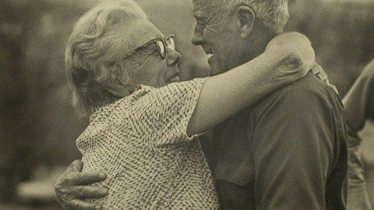
Láska proměňuje příjemce i dárce

Slide 22
tak nepropadejme depresi, vždyť máme volbu rozhodnout se pro Lásku! Díky za pozornost!
irenakasparova@seznam.cz

